Slide 1
به نام خدا
Koha برنامه

Slide 2
l
صفحه اصلی را از آدرس زیر باز می کنیم
https://intranet.arums.ac.ir

Slide 3
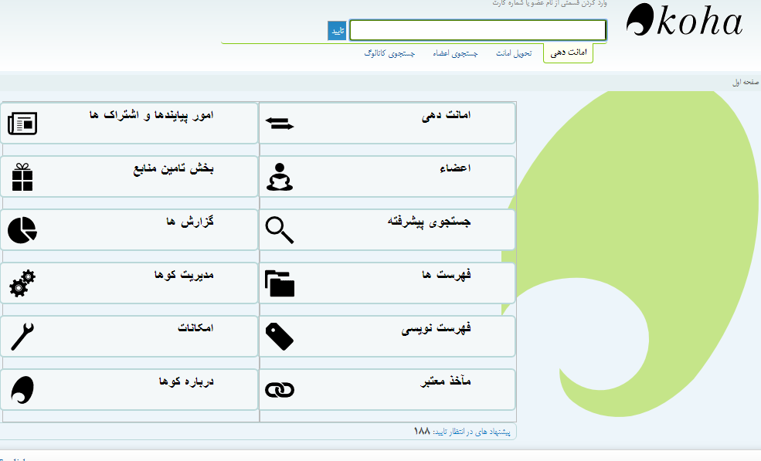

Slide 4
برای انجام کارهای امانت به بخش امانت وارد می شویم امانت دهی یا تحویل امانت را انتخاب می کنیم

Slide 5
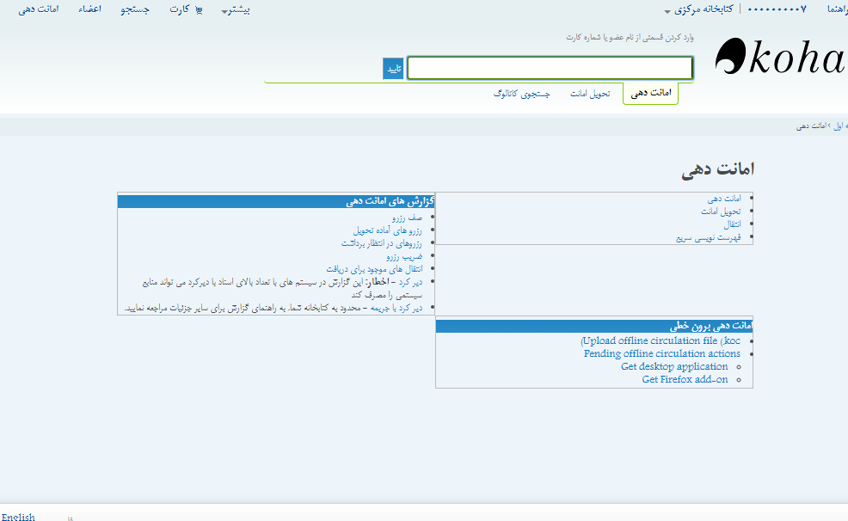

Slide 6
برای امانت دادن نام فرد را انتخاب کرده و کتاب را در نام وی ثبت می کنیم

Slide 7
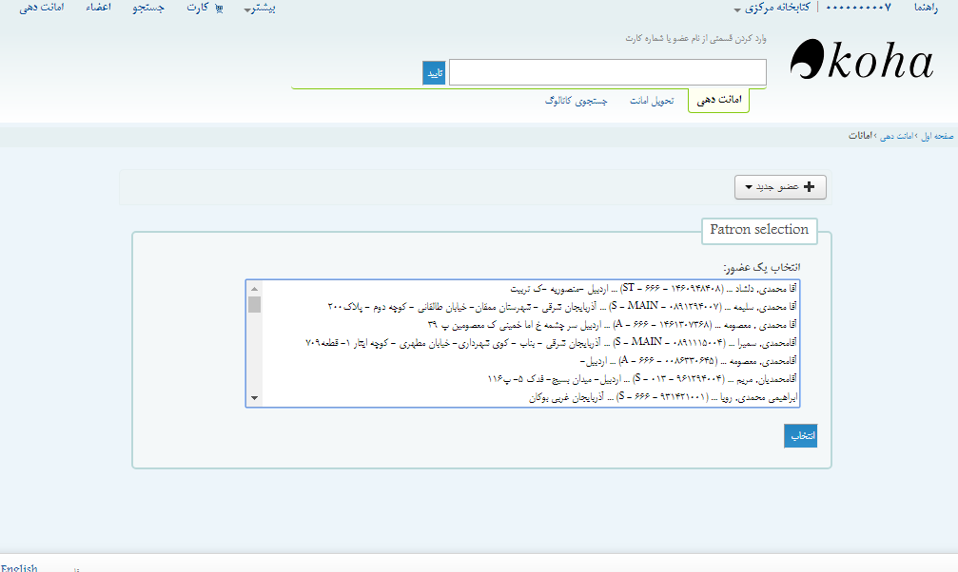

Slide 8
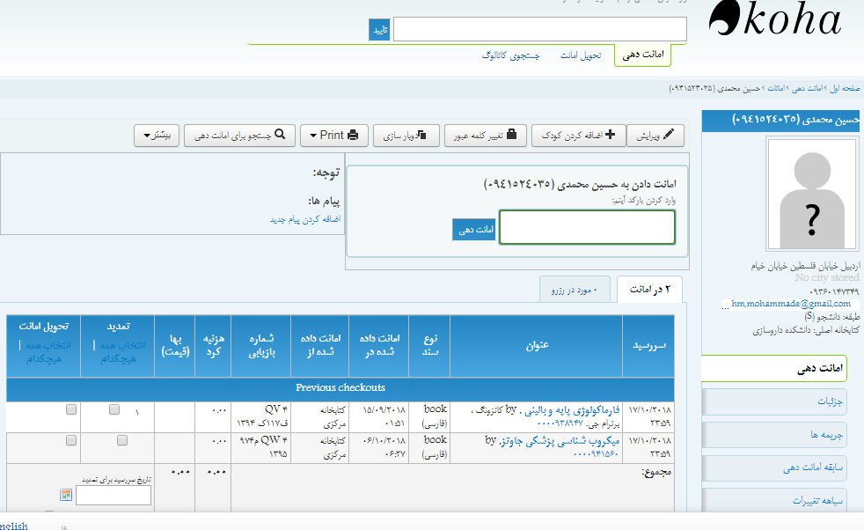

Slide 9
در صورتی که بخواهیم کتب امانت داده شده را تحویل بگیریم با وارد کردن بارکد کتاب بدون اشاره به دیگرجزئیات کتاب از نام امانت گیرنده حذف می شود

Slide 10
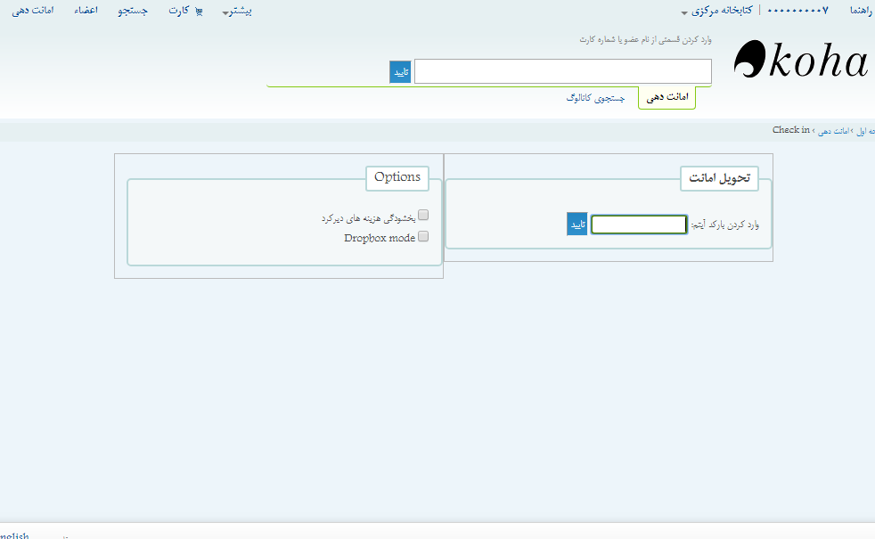

Slide 11
از بخش جستجوی کاتالوگ، کار جستجوی کتاب یا دیگر منابع را انجام می دهیم

Slide 12
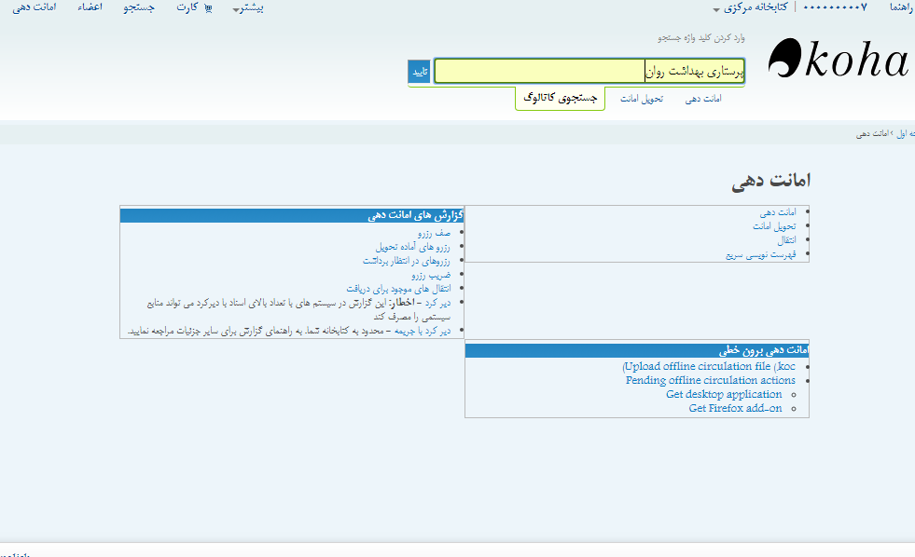

Slide 13
م
در بخش اعضا، امکان جستجوی نام اعضا کتابخانه به صورت الفبایی وجود دارد و
نیز وارد کردن اطلاعات اعضای جدید دراین قسمت انجام می گیرد

Slide 14
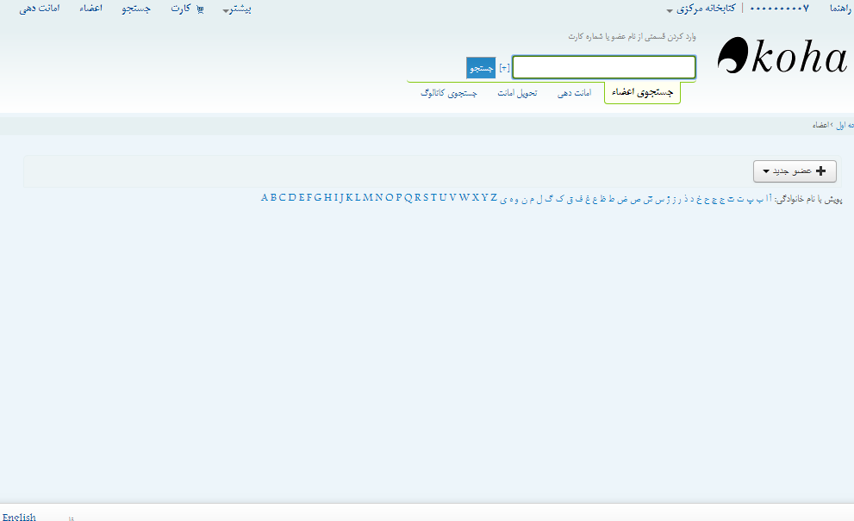

Slide 15
برای انجام جستجوی فهرست کتابخانه از پنجره ی جستجوی پیشرفته وارد می شویم

Slide 16
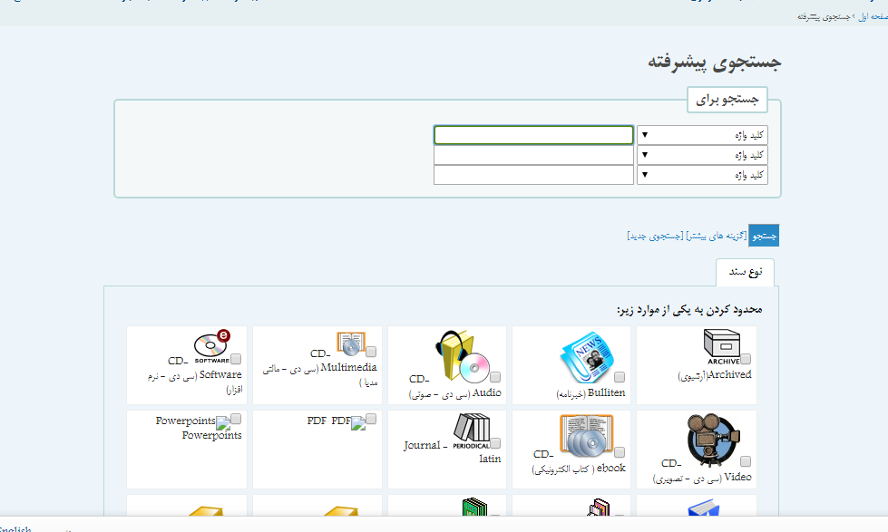

Slide 17
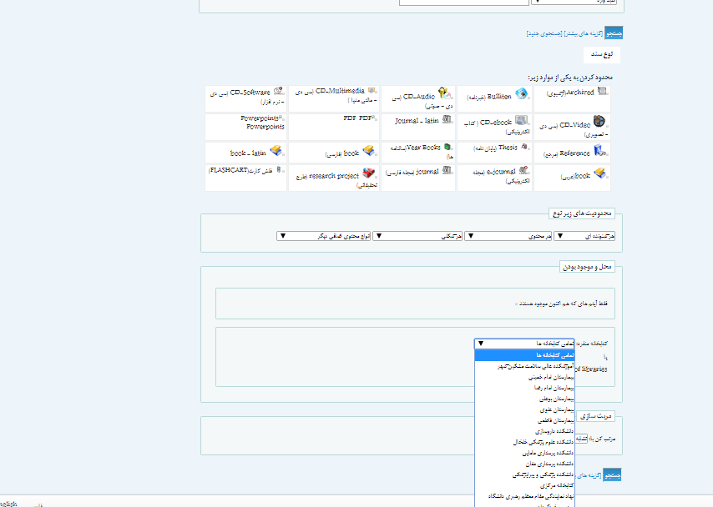

Slide 18
برای فهرست نویسی منابع کتابخانه از بخش فهرست نویسی وارد می شویم

Slide 19
رکورد جدید و نوع رکورد را انتخاب می کنیم
اطلاعات کتابشناختی را در فیلد های مربوط می نویسیم

Slide 20
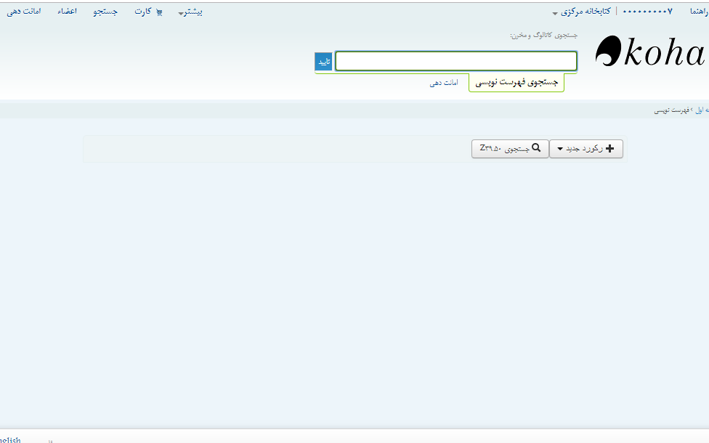

Slide 21
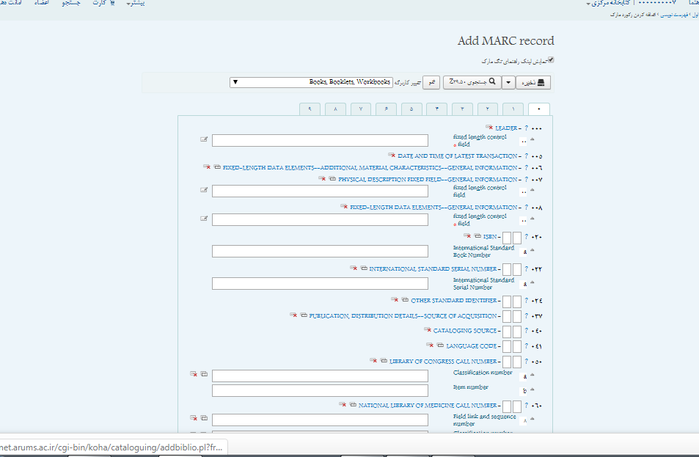

Slide 22
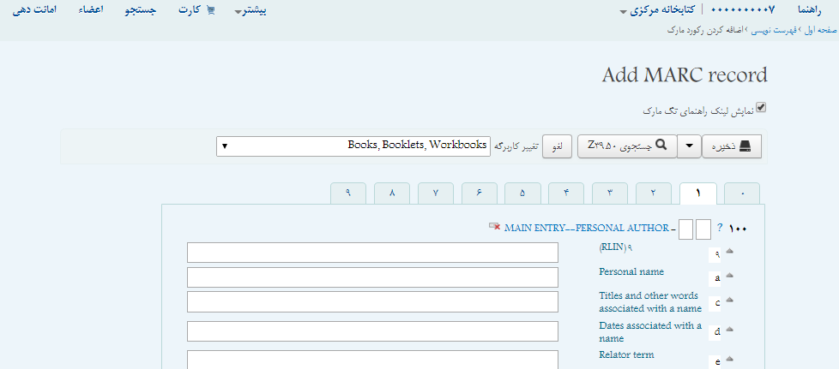

Slide 23
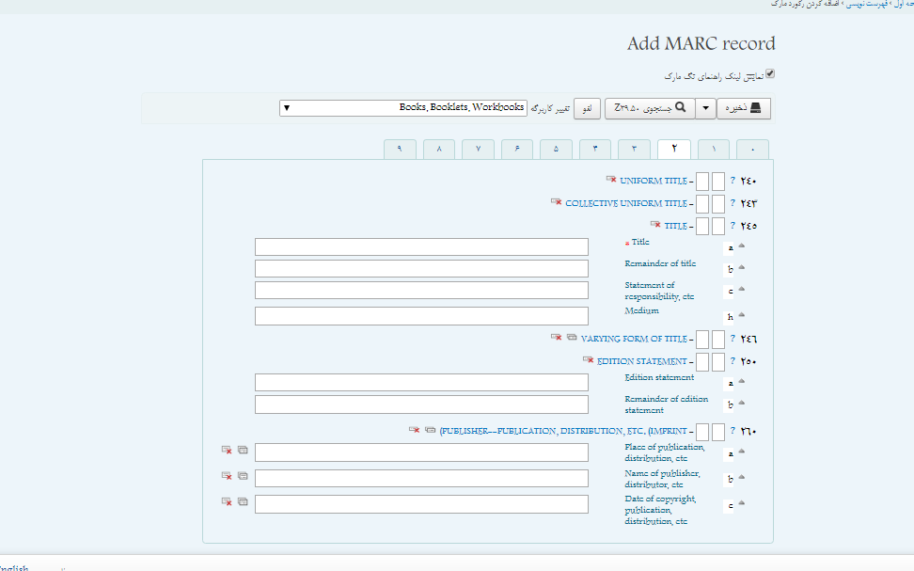

Slide 24
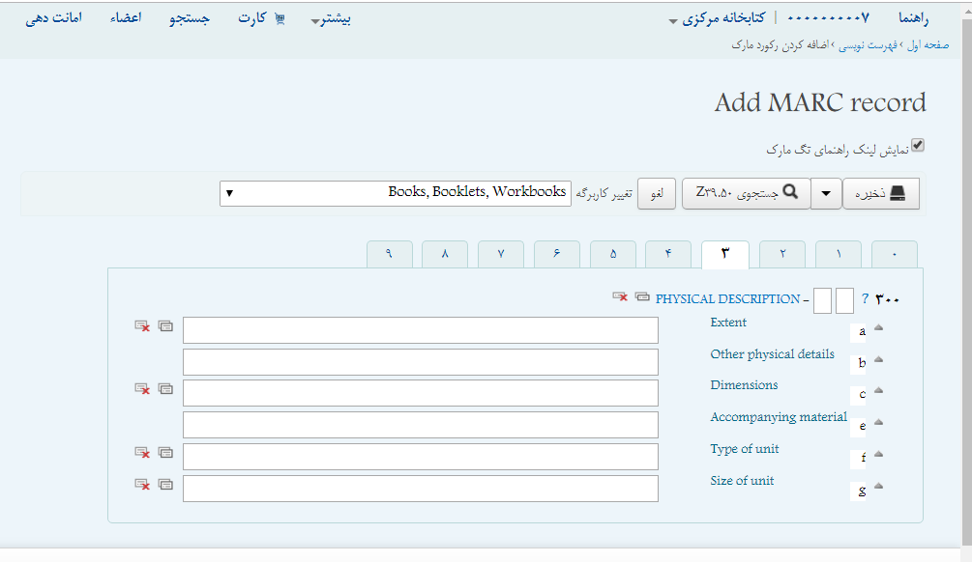

Slide 25
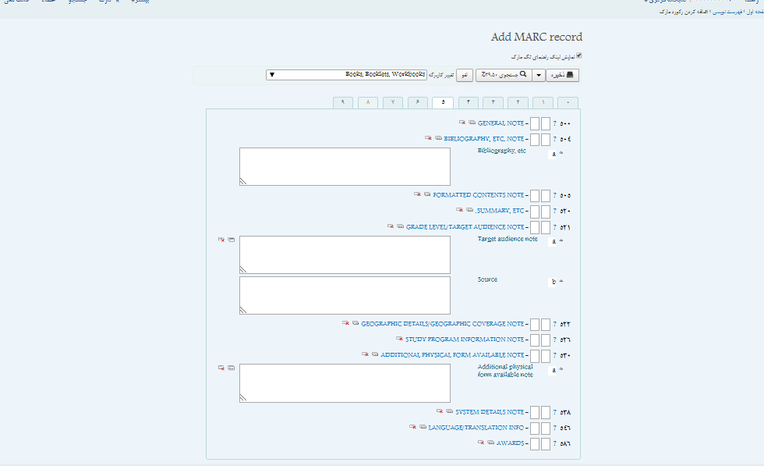

Slide 26
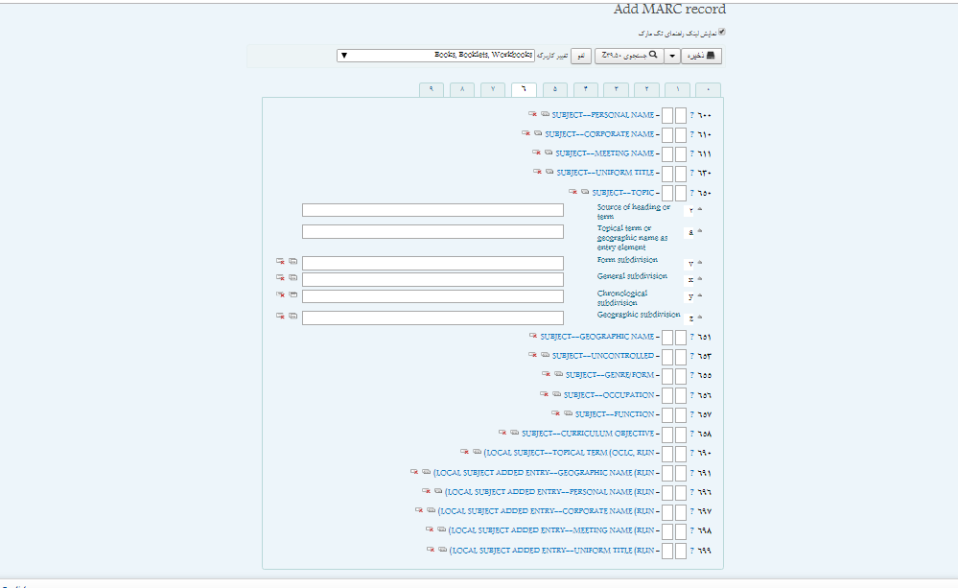

Slide 27
در آخر با انتخاب نوع رده بندی و نوع مواد(کتاب فارسی، کتاب لاتین، پابان نامه و...) در صفحه 9 کاربرگه، اطلاعات را ذخیره می کنیم

Slide 28
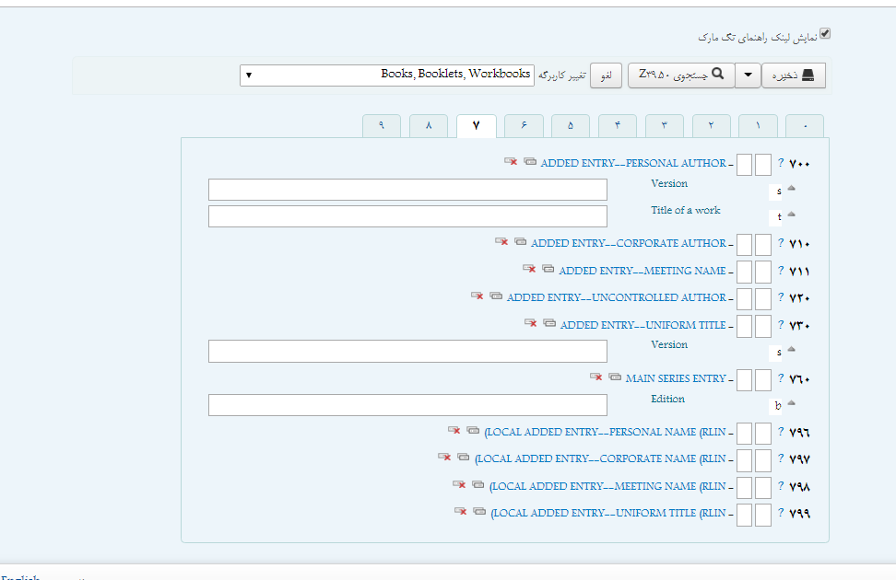
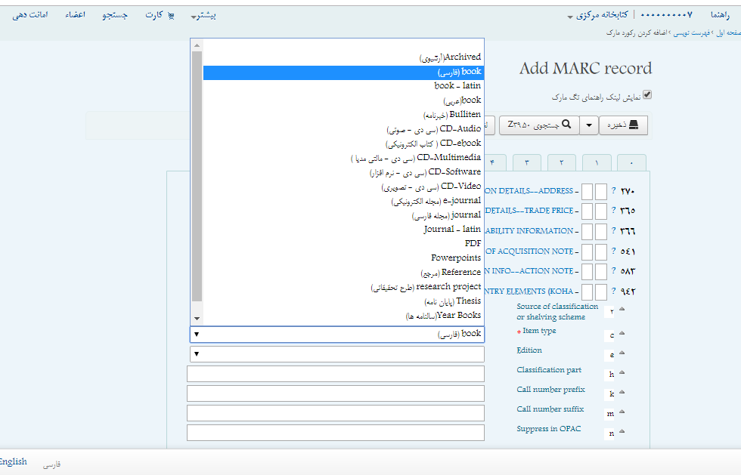

Slide 29
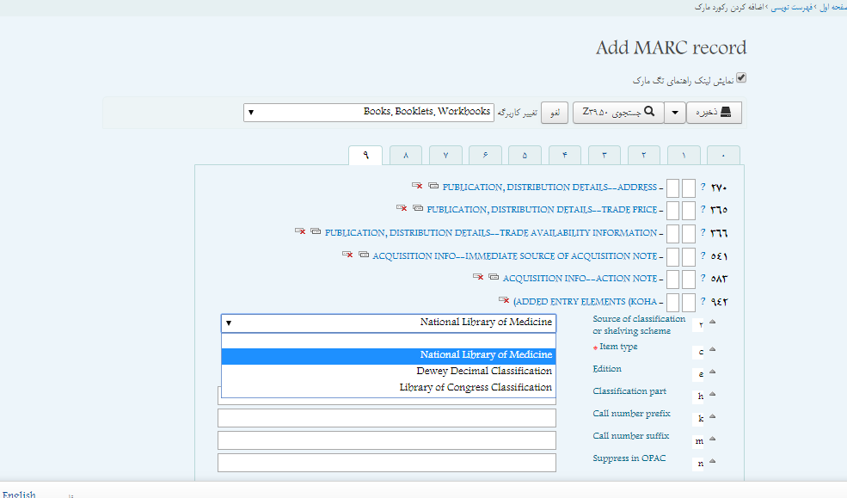

Slide 30
برای استفاده از منابع کتابخانه هایی که از پروتکل انتقال فایل Z39.50 استفاده می کنند، مانند کتابخانه کنگره ، کتابخانه پزشکی امریکا و کتابخانه دانشگاه علوم پزشکی اردبیل با باز کردن زبانه Z39.50 وانجام جستجو می توان برگه ی کتابشناختی آن کتابخانه را import (وارد کردن اطلاعات آن کتابخانه در برگه کتابشناختی کتابخانه خود) استفاده نمود.

Slide 31
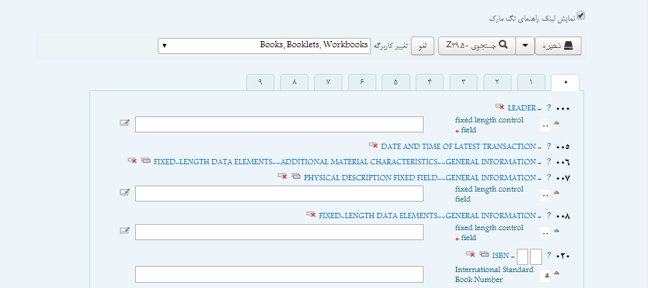

Slide 32
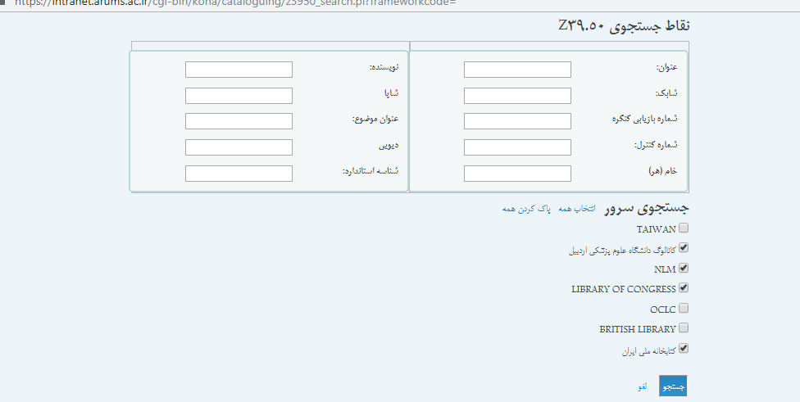

Slide 33
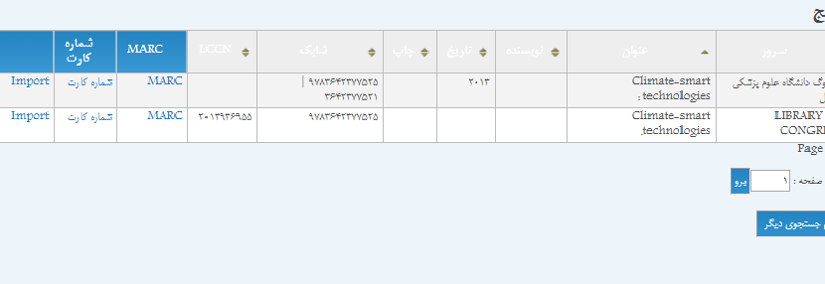

Slide 34
با save، اطلاعات ذخیره می شود

Slide 35
بعد از وارد کردن بارکد ، اطلاعات کتابها ذخیره می شود

Slide 36
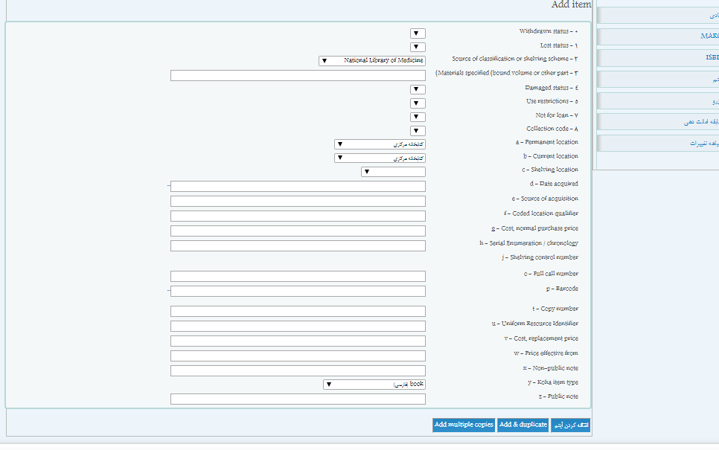

Slide 37
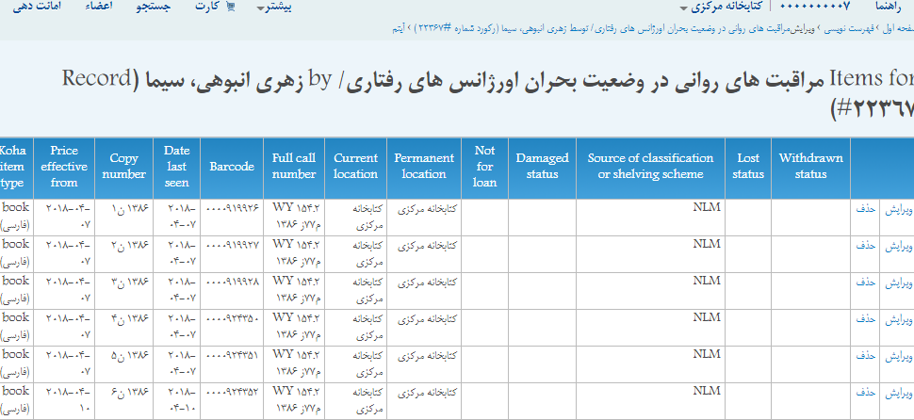
با وارد کردن بارکد مشخصات کتابها ذخیره سازی می شود.

